Slide 1

API 사용법

Slide 2
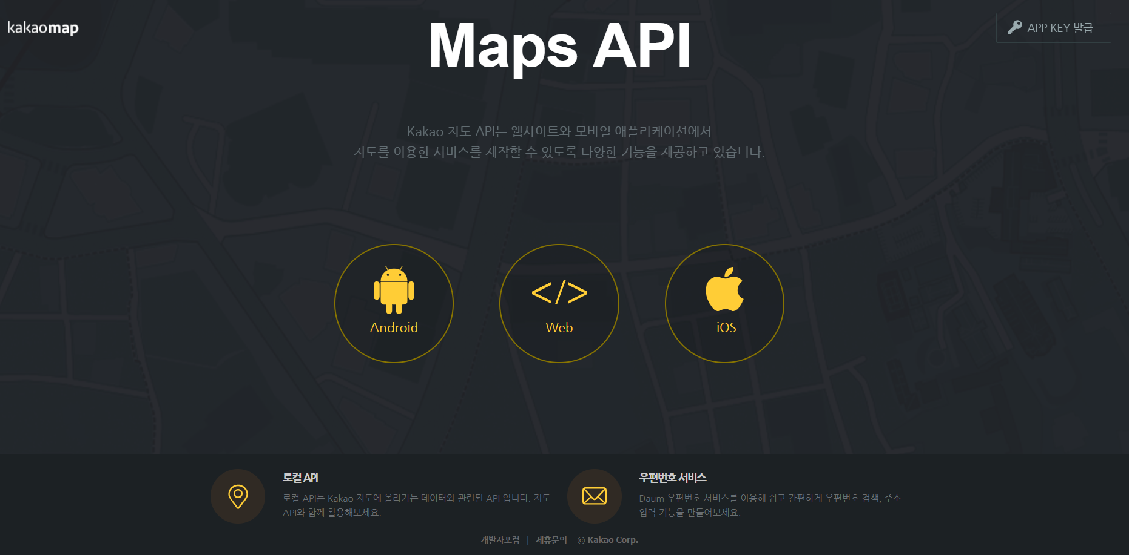
Kakao Map API 사용하기 : https://apis.map.kakao.com/

Slide 3
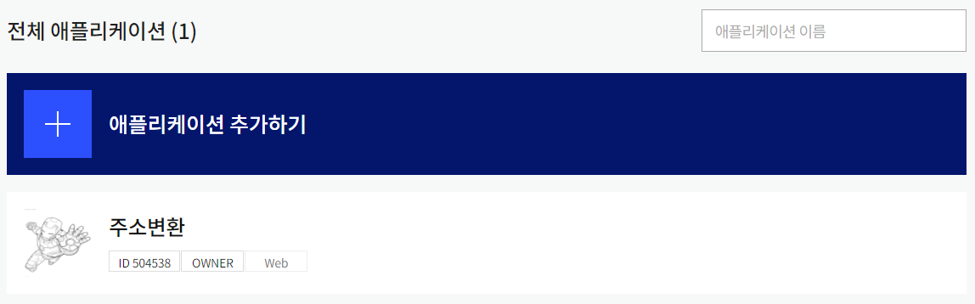
로그인 과정 후
애플리케이션 추가하기

Slide 4
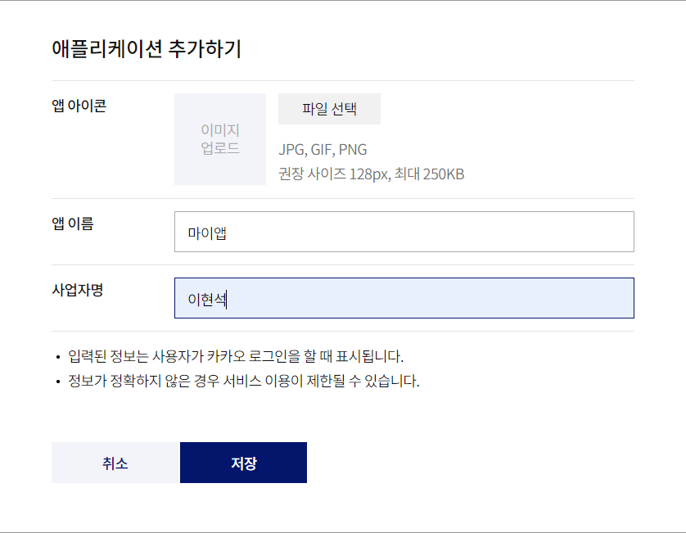
생략가능
앱이름입력
이름입력

Slide 5
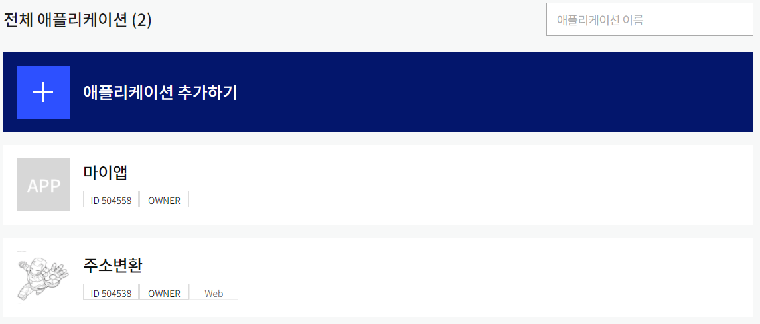

Slide 6
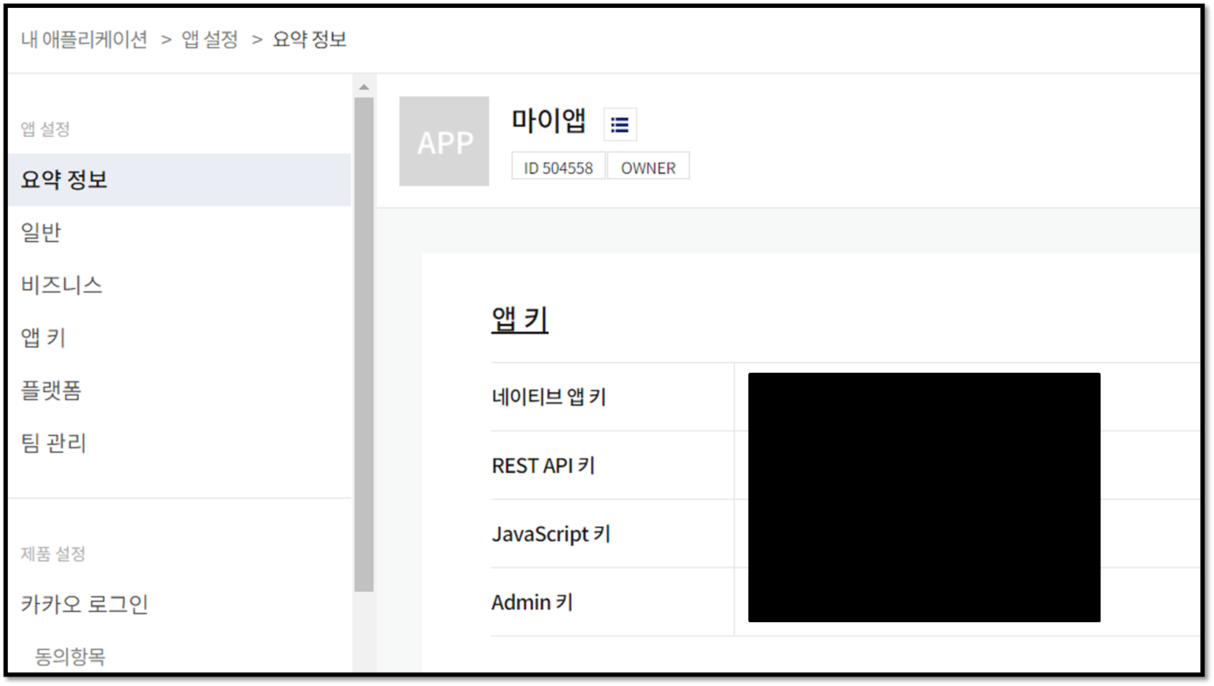

Slide 7
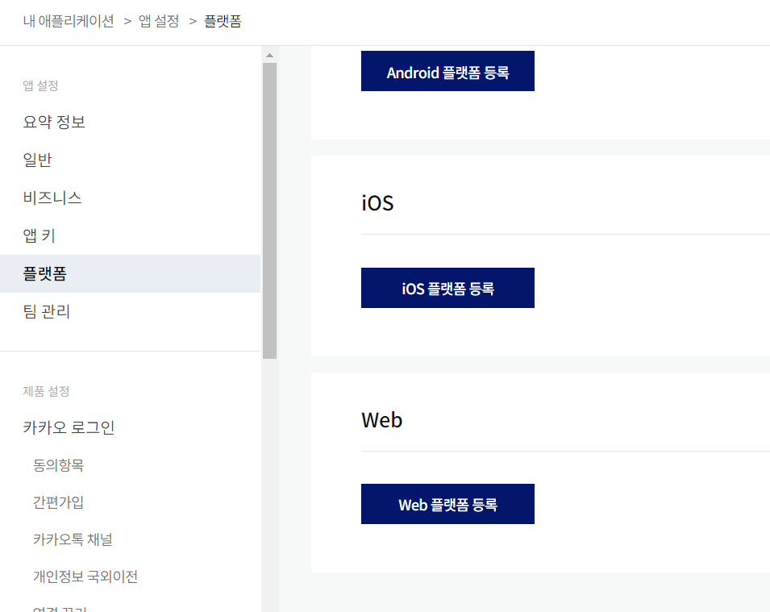
플랫폼 등록 후 사용가능

Slide 8
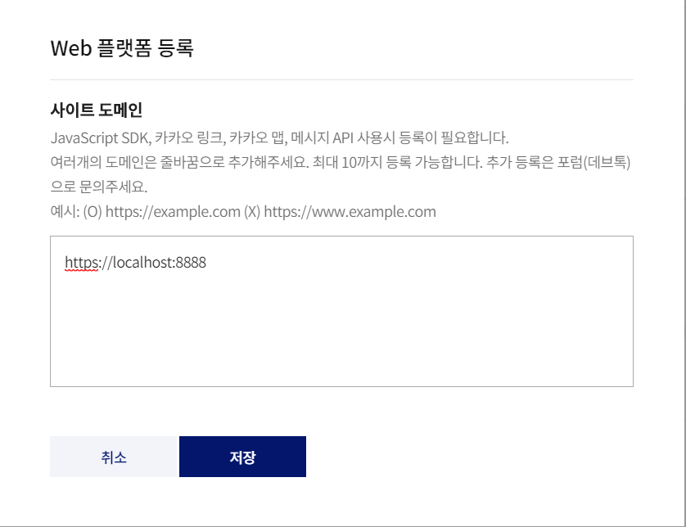
주피터 노트북 도메인 사용

Slide 9
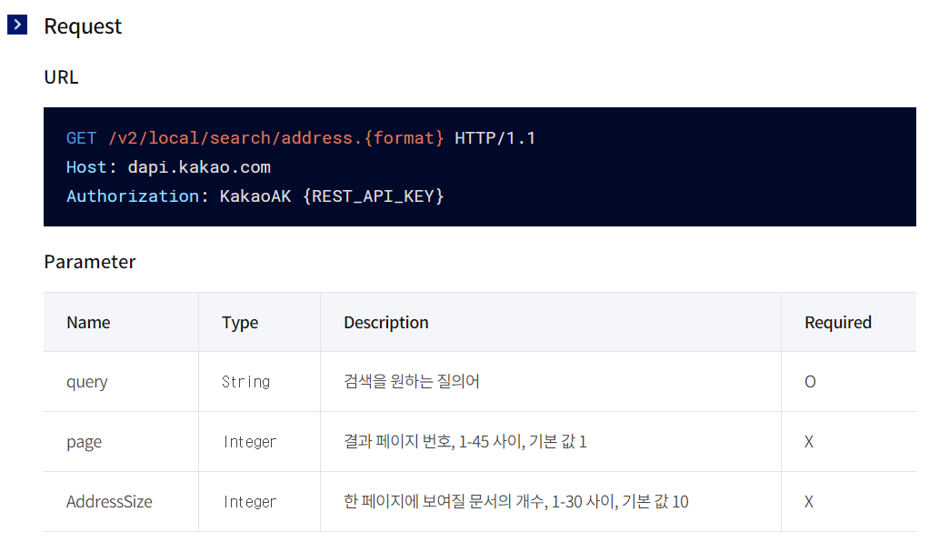
주소 변환 api 사용하기
개발 가이드
https://developers.kakao.com/docs/latest/ko/local/dev-guide#address-coord

Slide 10
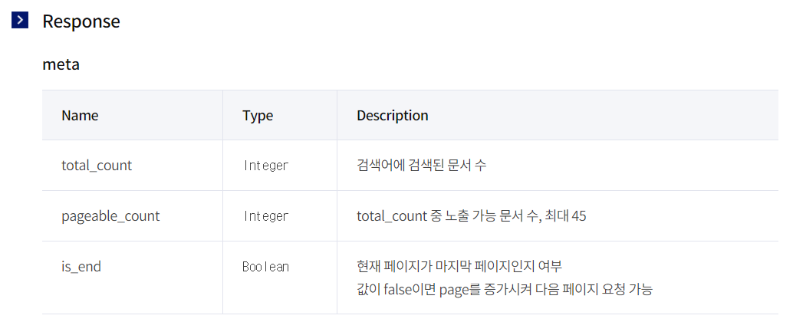

Slide 11
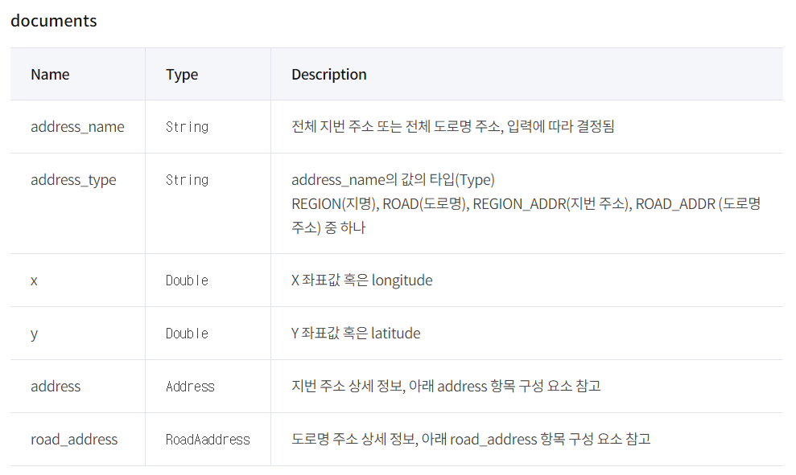
경도
위도

Slide 12
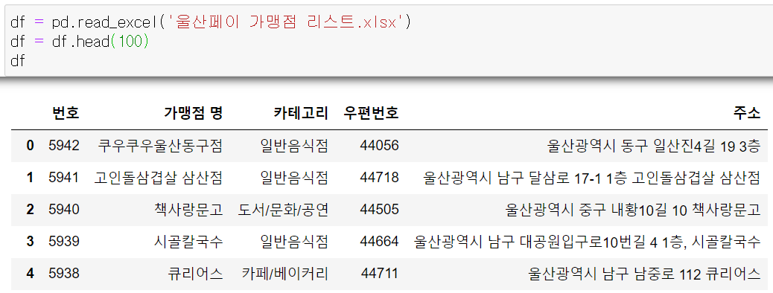

Slide 13
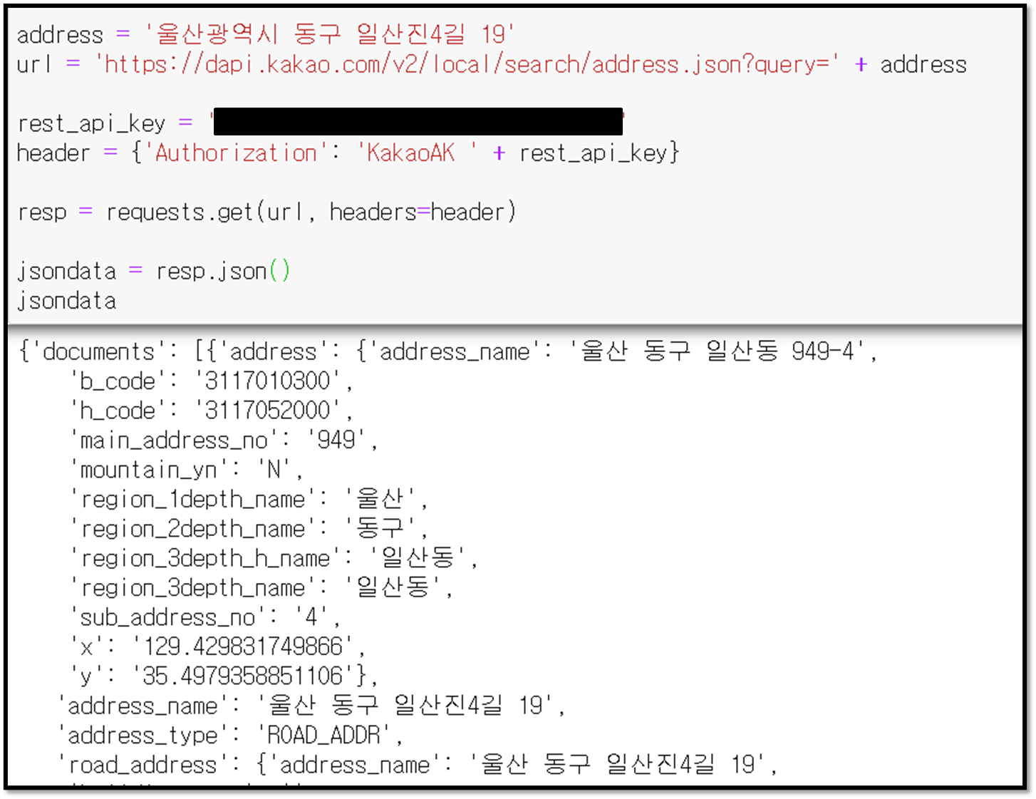

Slide 14
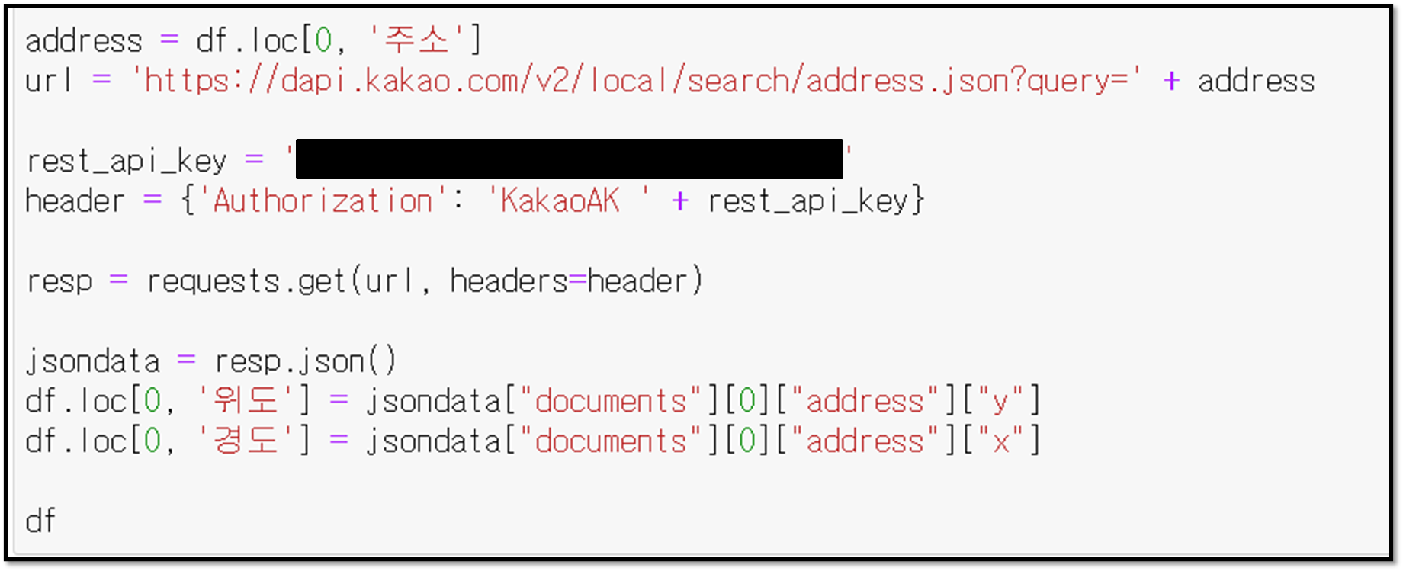
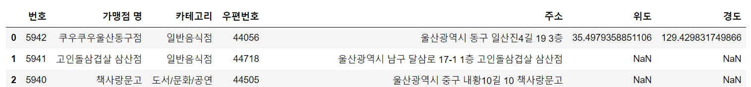

Slide 15
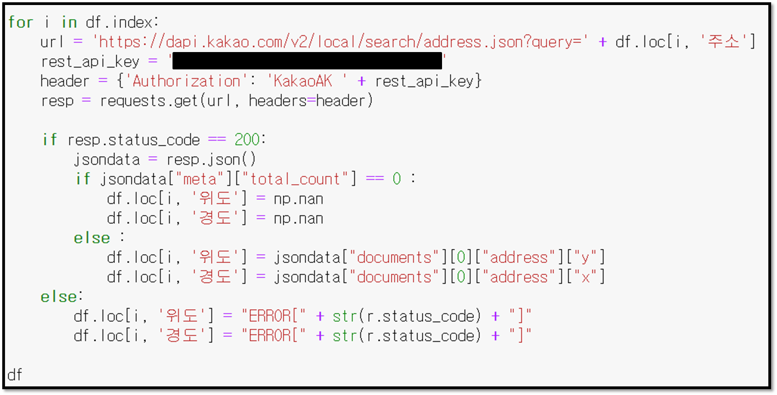
반복문 사용

Slide 16
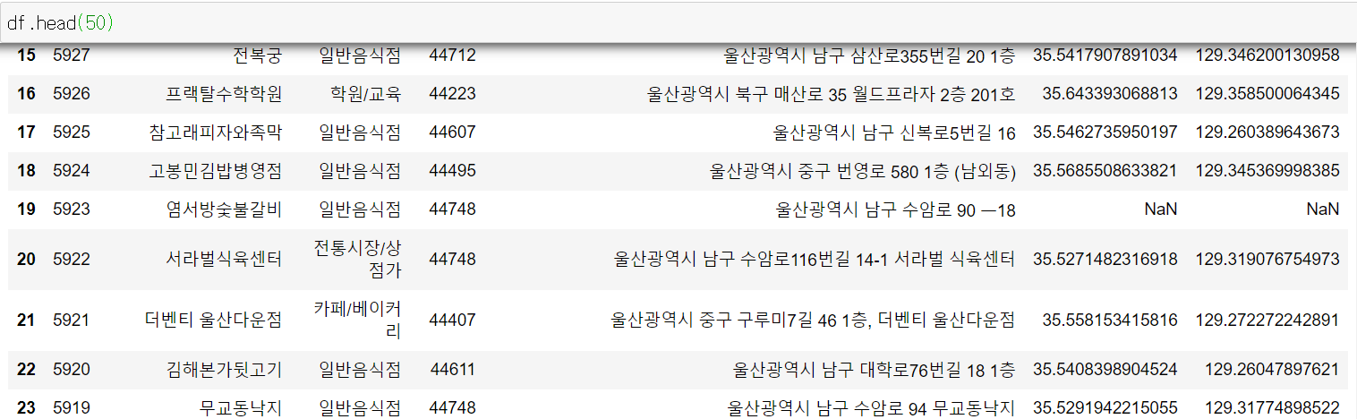

Slide 17
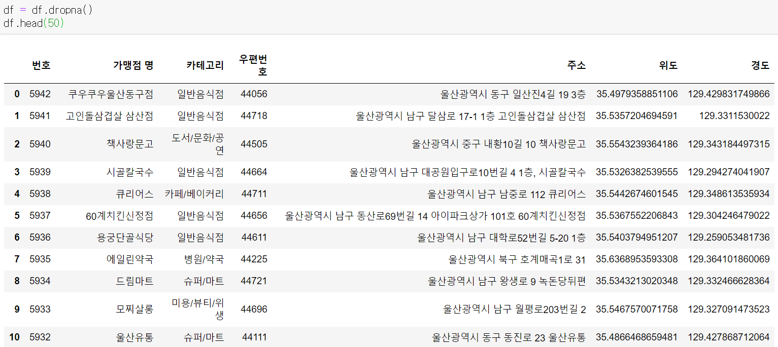

Slide 18
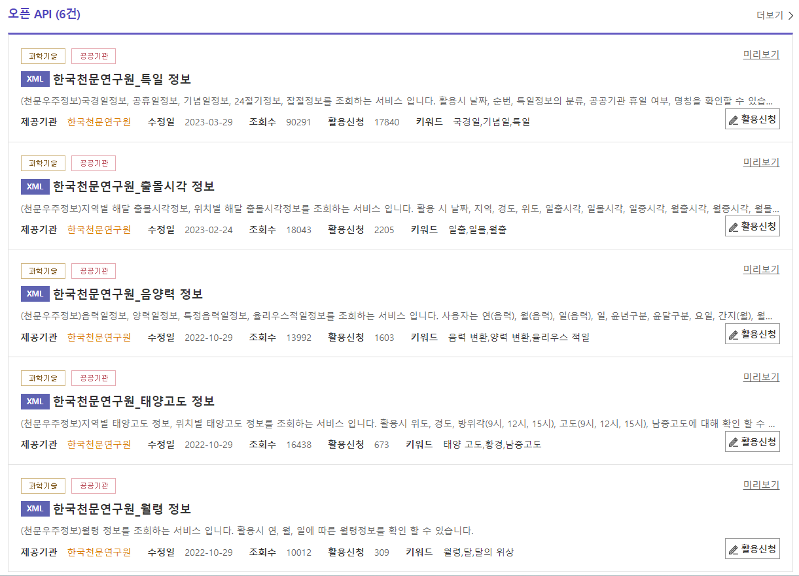
API 신청
한국천문연구원 제공
https://astro.kasi.re.kr/information/pageView/31
공공데이터포털
https://www.data.go.kr/tcs/dss/selectDataSetList.do
제공기관별 검색 - 한국천문연구원

